Slide 1
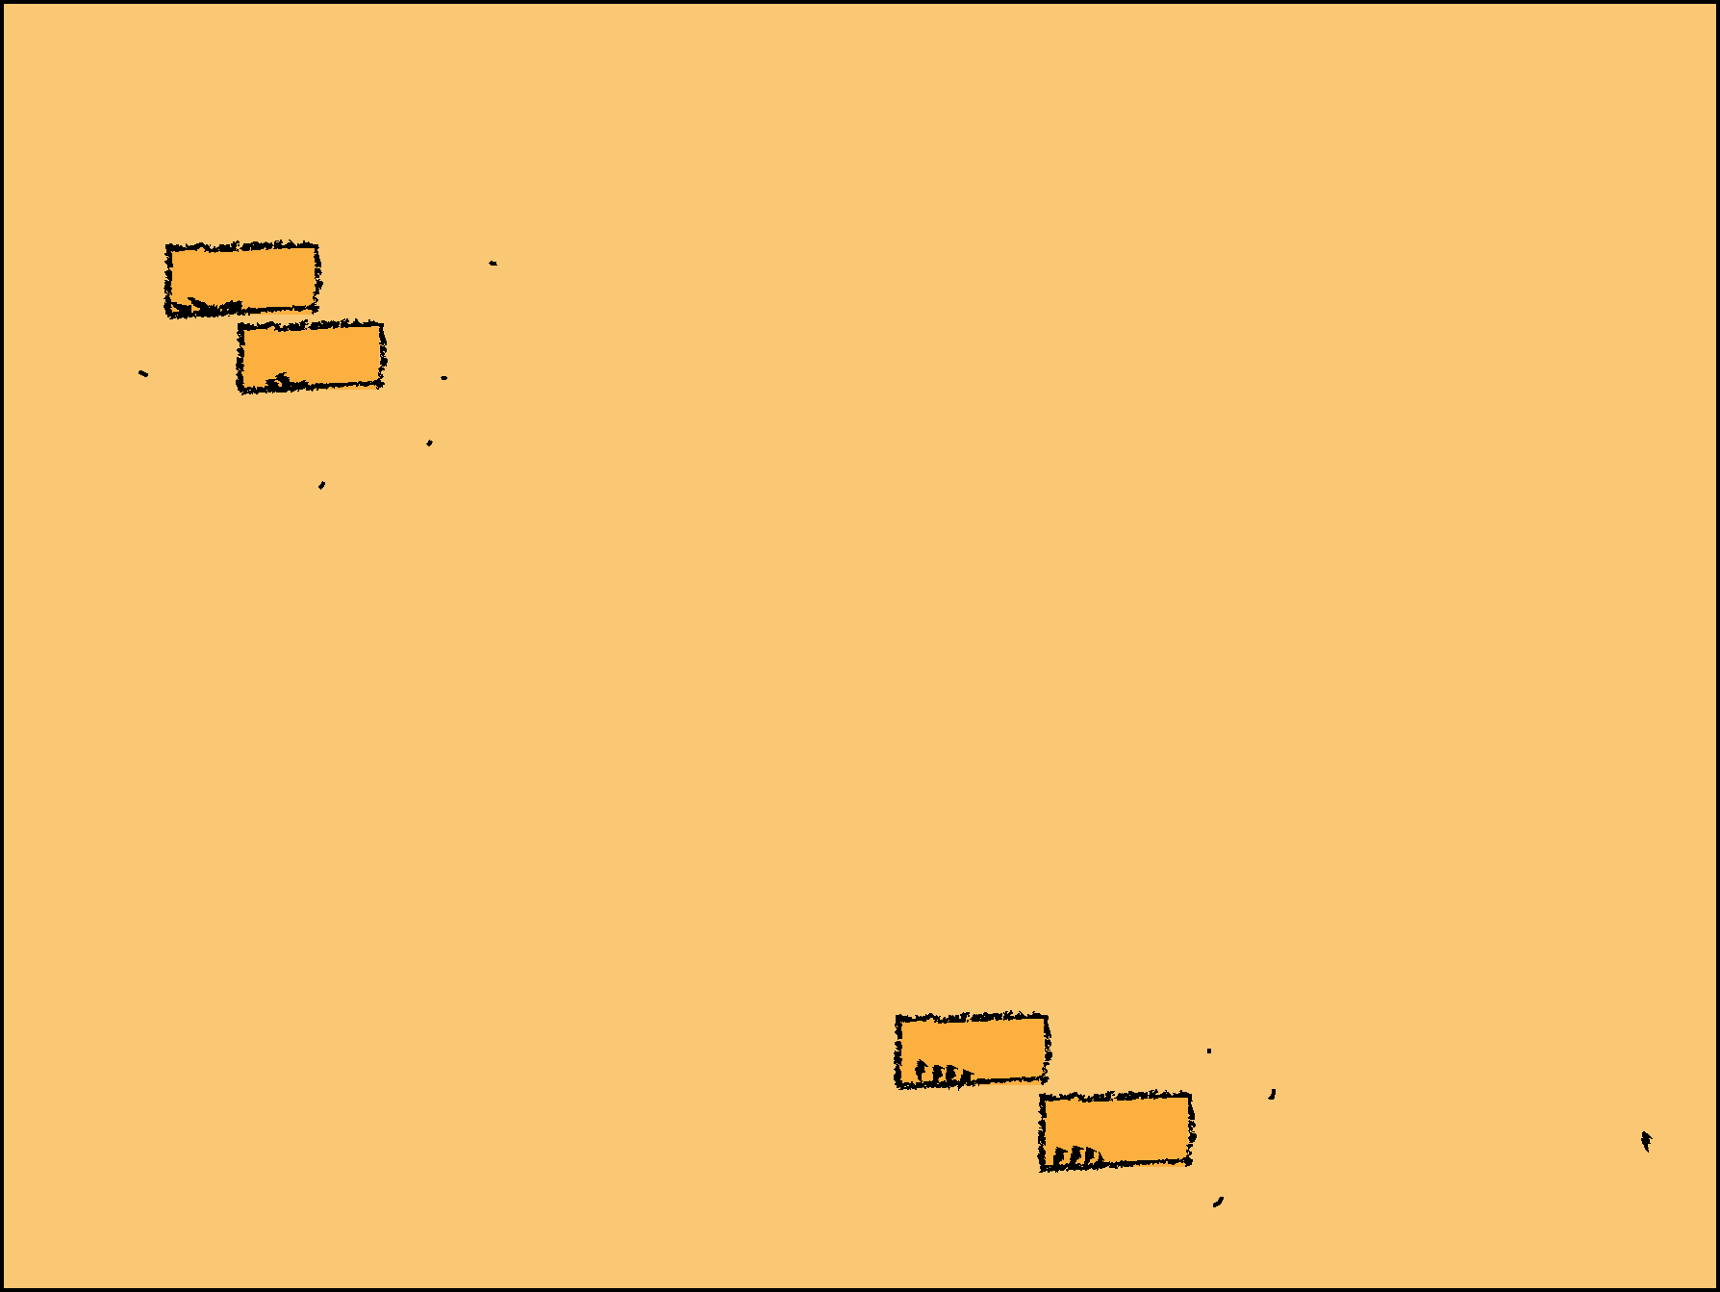


Olá turminha! Quem nunca ouviu falar ou nunca tomou uma vacina? Sabemos que esta é uma prática comum de saúde pública, que evita a manifestação de dezenas de doenças e salva milhares de vidas humanas!

Slide 2
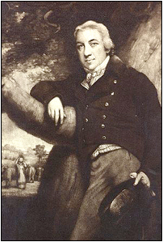

A primeira vacina foi criada em 1796 por Edward Jenner, esse cara simpático que aparece aí ao fundo, com o intuito de imunizar as pessoas contra a varíola, uma doença fatal para populações humanas durante muitos séculos!

Slide 3

A partir daí, diferentes tipos de vacinas foram desenvolvidas, porém todas com o mesmo objetivo: preparar o sistema imunológico do indivíduo para que caso ele entre em contato com o agente causador da doença, o seu organismo já esteja preparado para combatê-lo.

Slide 4

Mas... Você sabe como as vacinas atuam no seu corpo? Quer aprender? Então preste atenção no quadro!

Slide 5

As vacinas podem ser feitas utilizando o patógeno causador da doença morto ou enfraquecido ou ainda partes desse microorganismo. Vamos acompanhar no desenho:

Slide 6
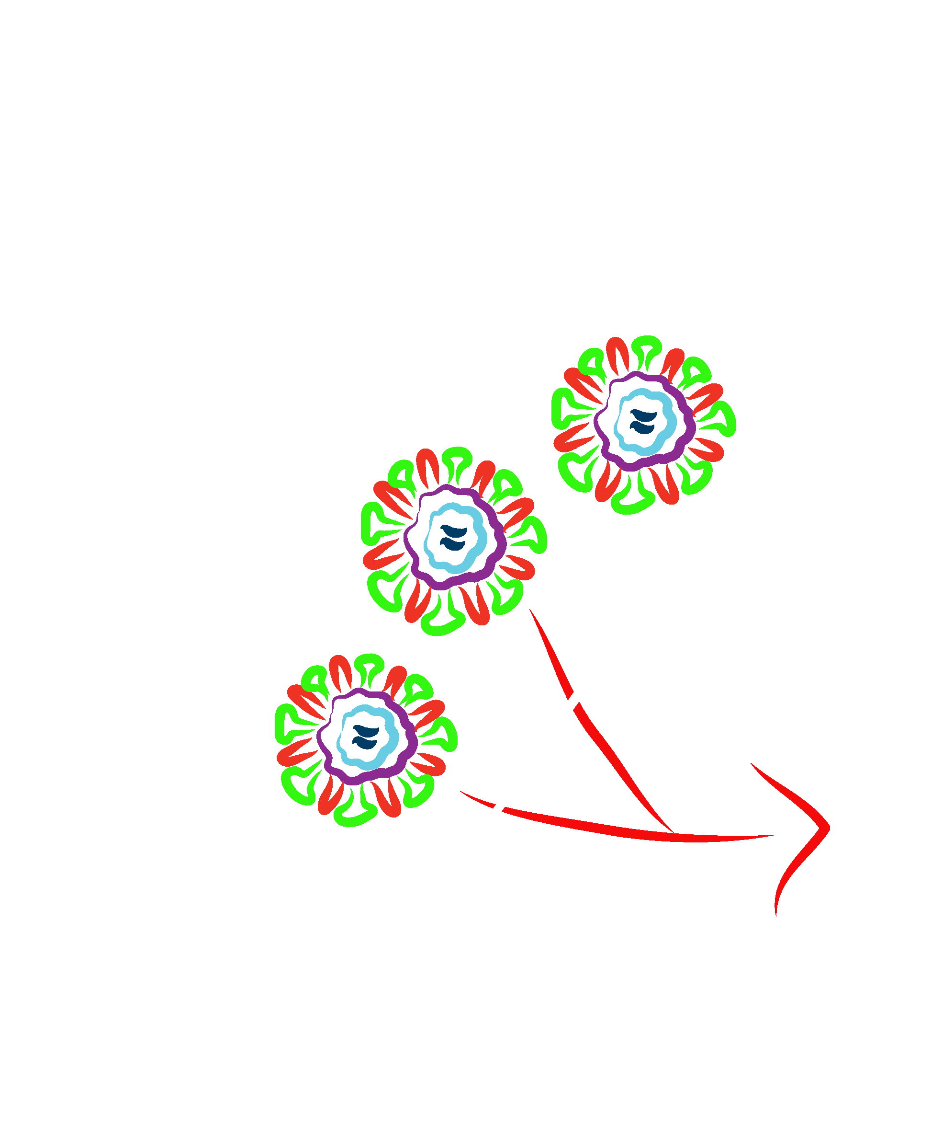
A vacina, que é fabricada com partes do agente infeccioso ou com versões mais fracas do microrganismo, é injetada na corrente sanguínea
Partes do microrganismo enfraquecido

Slide 7

Nosso sistema imunológico reage ao entrar em contato com um antígeno.Os antígenos da vacina são reconhecidos pelo organismo como invasores. Os glóbulos brancos então, produzem anticorpos que atacam os antígenos.São criadas as células de memória.
anticorpos
antígenos da vacina

Slide 8

Mas é claro Carol! Vamos lá
Depois da vacinação, se o antígeno real atacar o corpo, o sistema imunológico, nas células de memória, estará preparado para reconhecer o inimigo e combatê-lo.
antígeno do microrganismo

Slide 9

Cientista, você pode me explicar como as vacinas atuam em nosso corpo?

Slide 10
Mas é claro Carol! Vamos lá!
Mas é claro Carol! Vamos lá!

Slide 11
As vacinas podem conter os microorganismos causadores da doença mortos ou atenuados. Podem conter ainda os antígenos ou o DNA responsável por codificar tais antígenos
Vacina contendo os microrganismos enfraquecidos ou antígenos

Slide 12
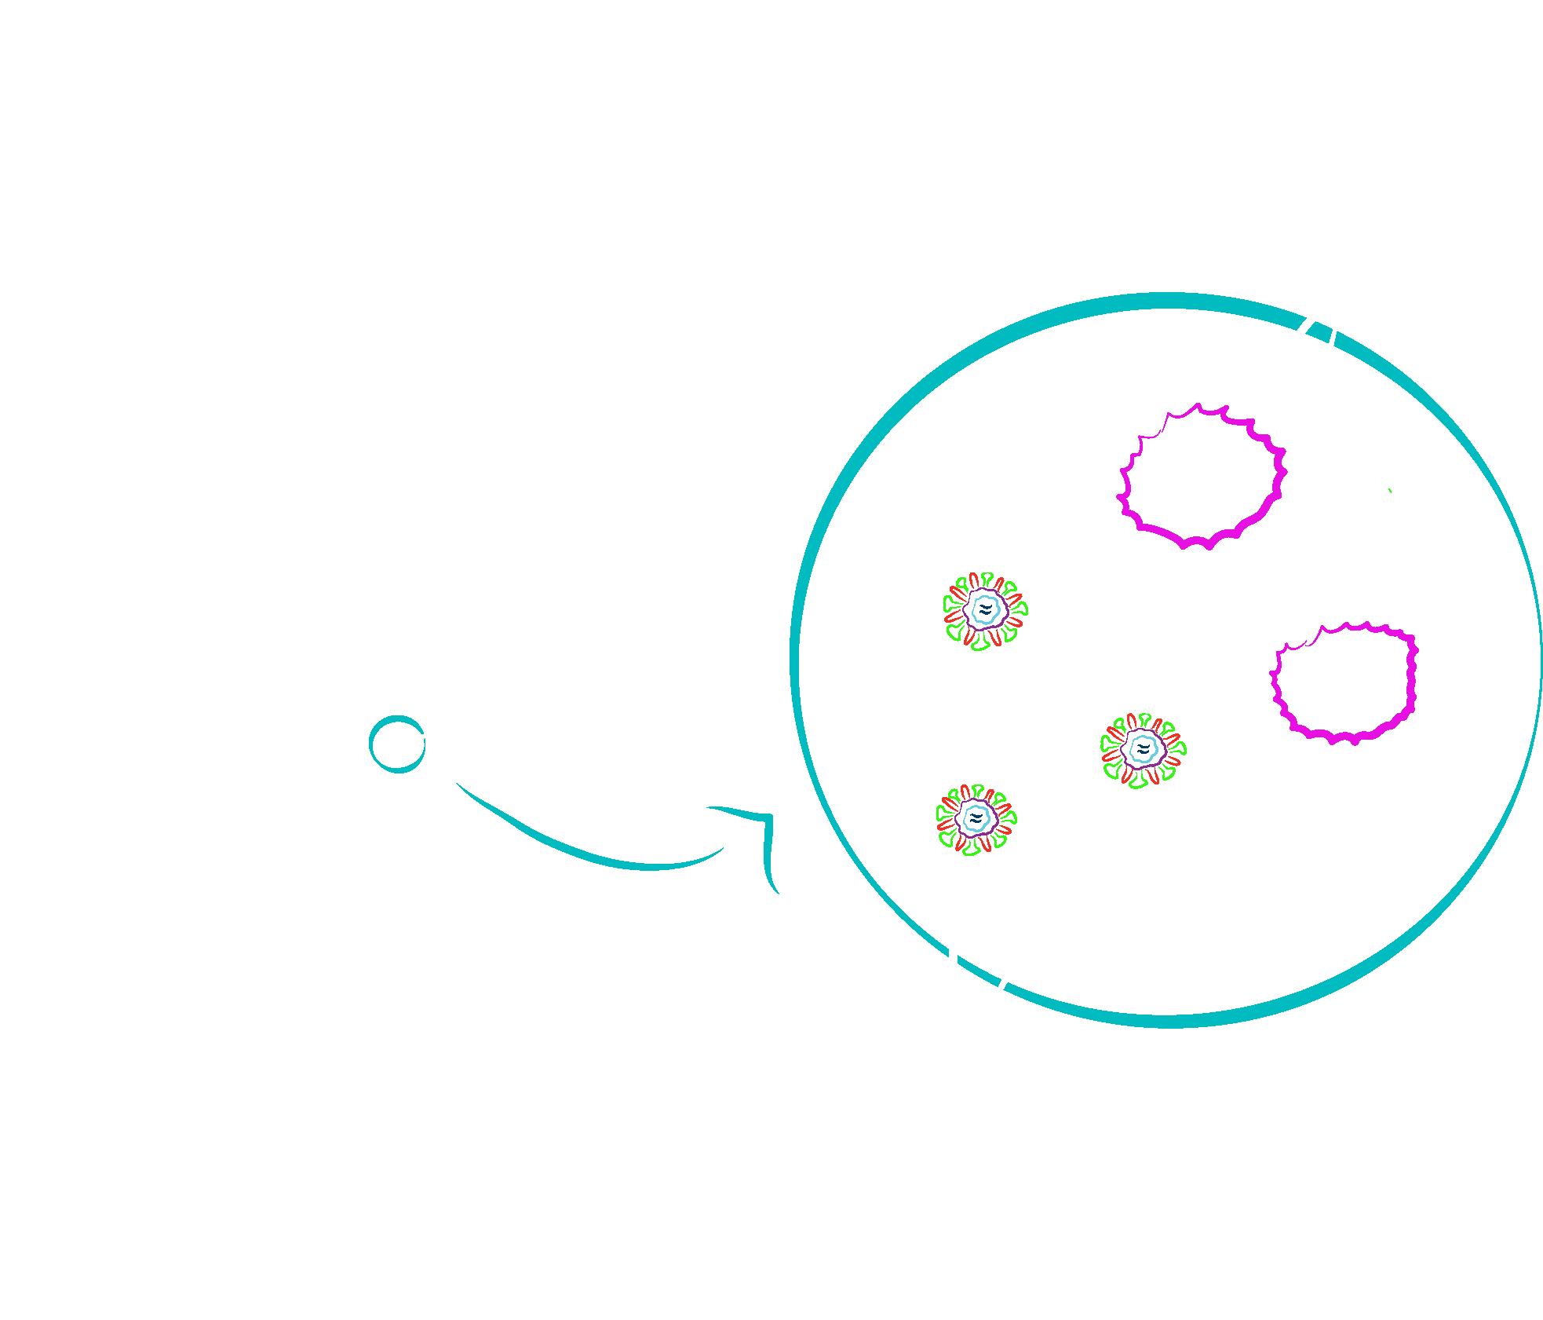
Quando a pessoa é vacinada, as células do sistema imunológico detectam os antígenos.
Células do sistema imunológico
antígenos

Slide 13
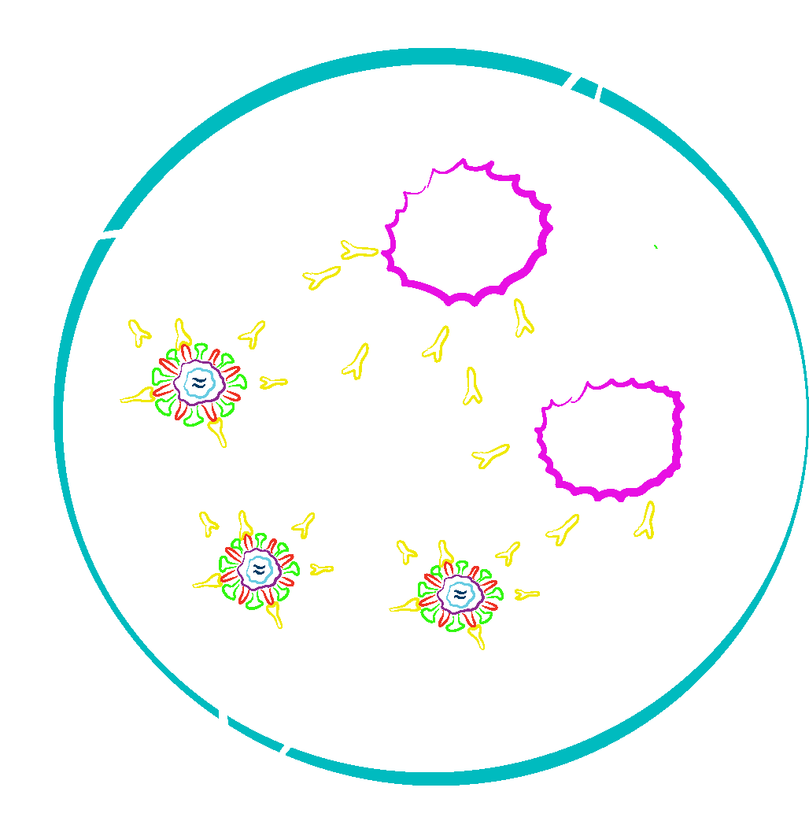
Os linfócitos produzem anticorpos, e se diferenciam em células de memória. Os anticorpos se ligam aos antígenos para que eles sejam destruídos
linfócitos
anticorpos
anticorpos se ligando aos antígenos

Slide 14
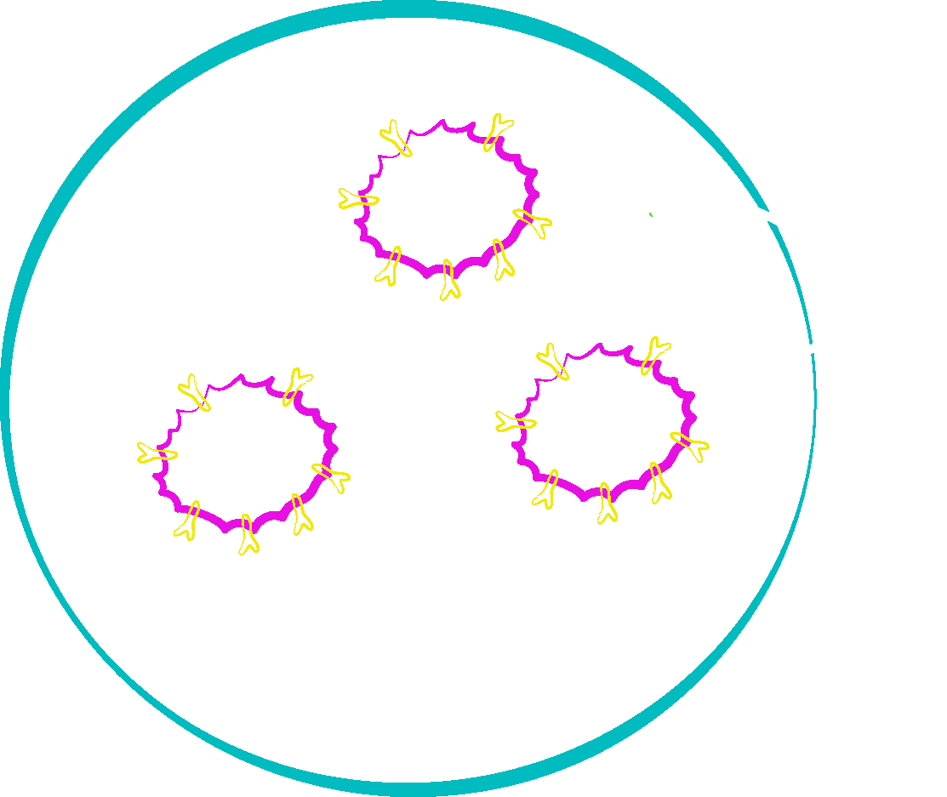
As células de memória permanecem por muitos anos e caso a pessoa seja infectada pelo microorganismo para o qual a vacina foi produzida, as células de memória imediatamente produzirão os anticorpos, que levarão à destruição do patógeno.
Células de memória resultante da diferenciação dos linfócitos

Slide 15

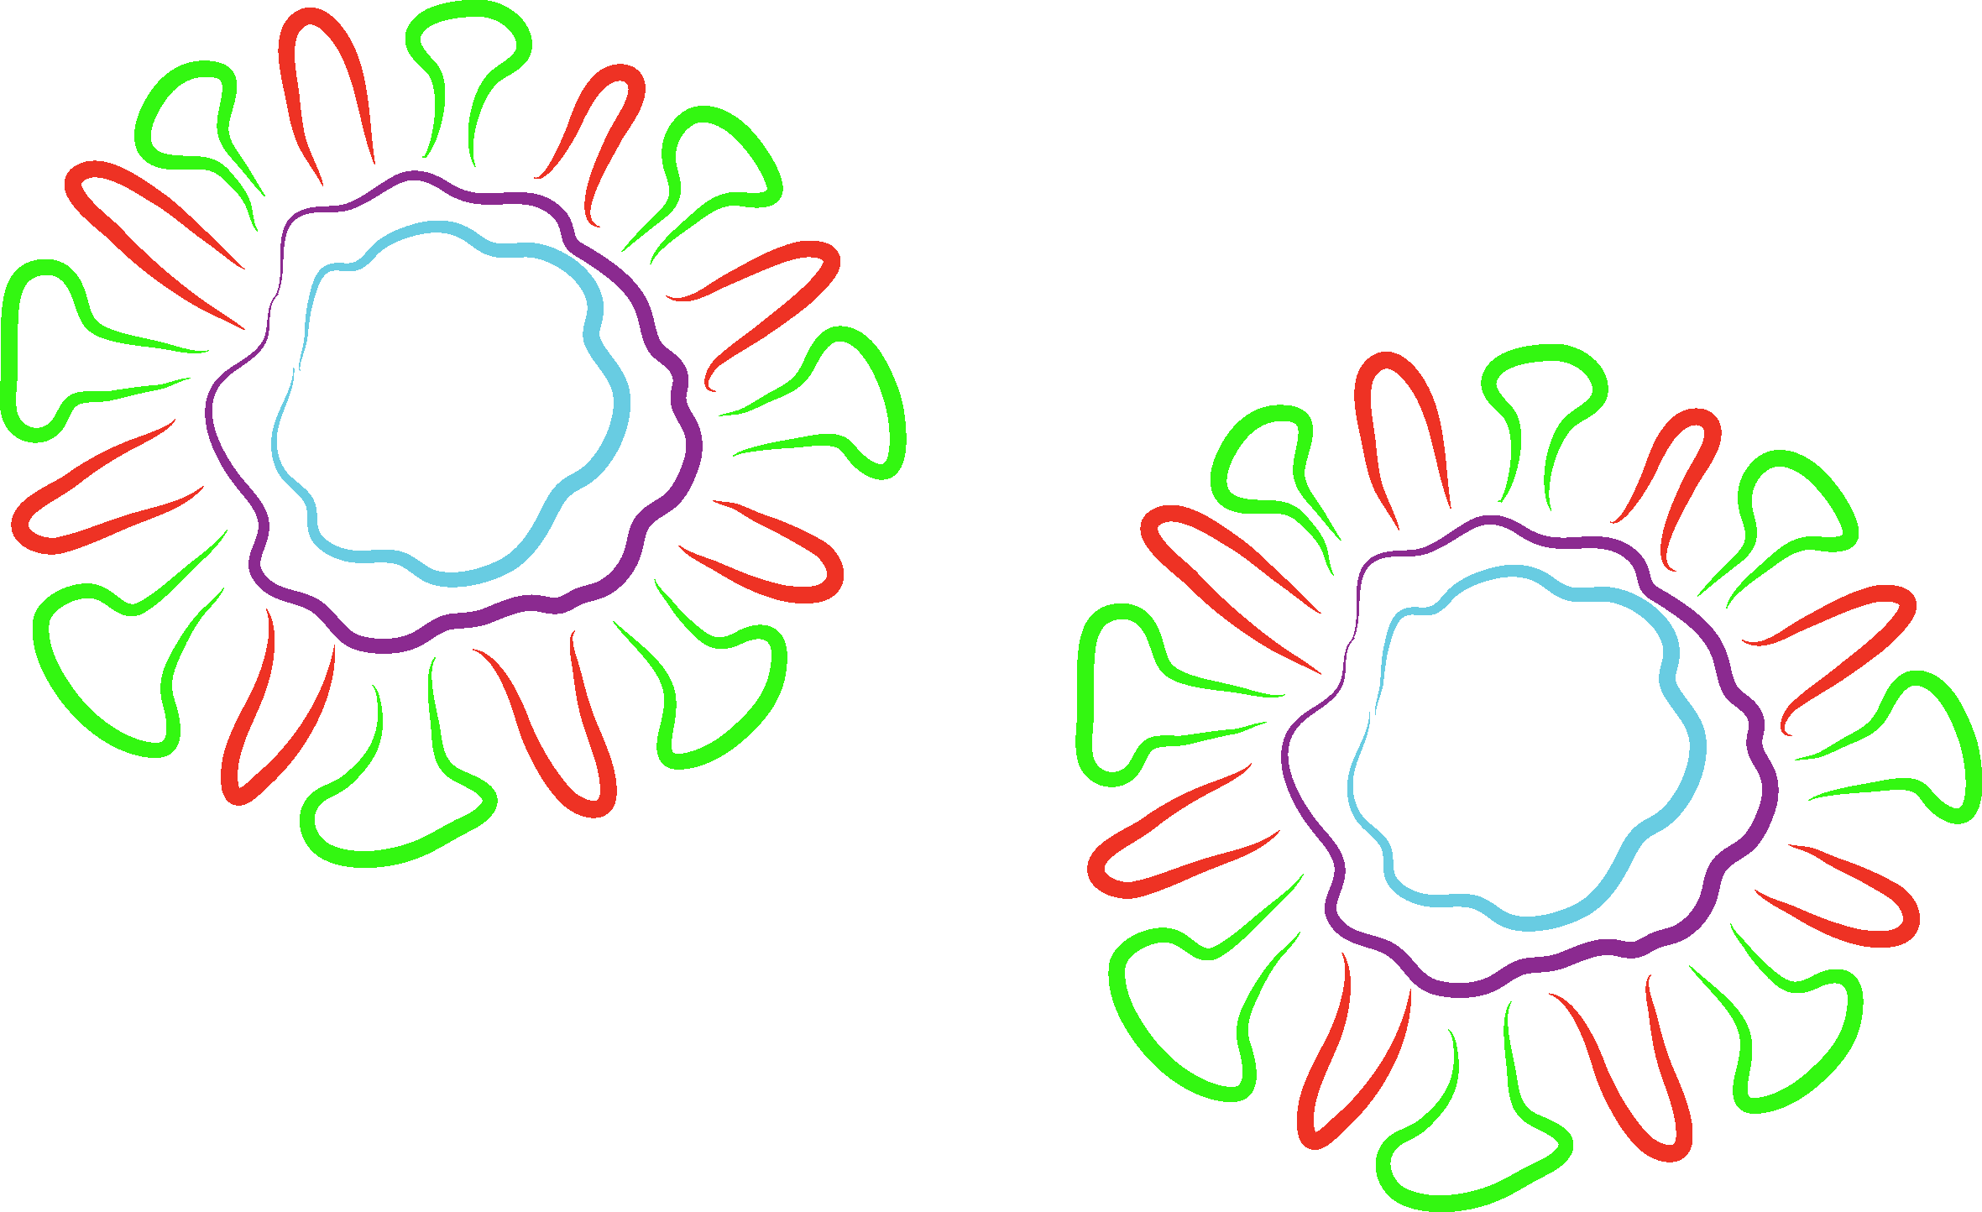

Indivíduo é contaminado pelo patógeno ao qual foi vacinado
patógenos

Slide 16

Ao detectarem a presença do patógeno, as células de memórias produzem os anticorpos

Slide 17
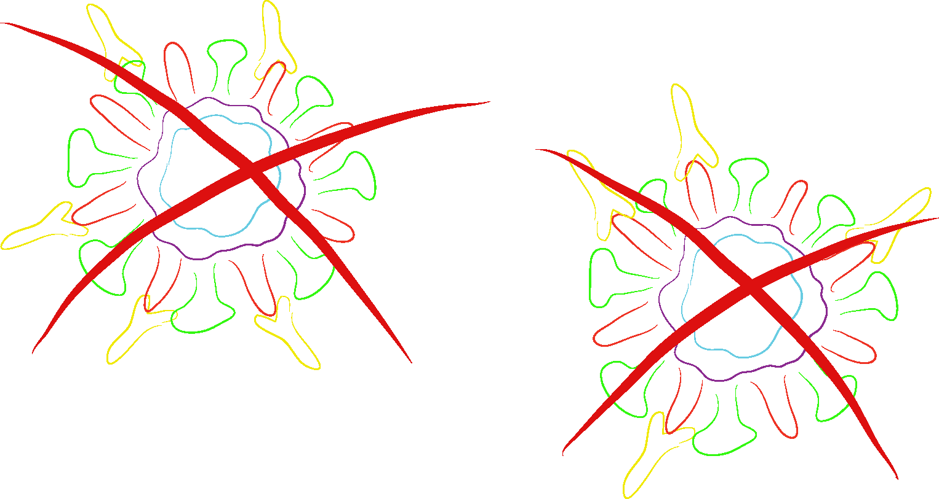

Os anticorpos destroem o patógeno e o indivíduo se livra da doença antes mesmo de sentir os sintomas.

Slide 18

Você sabia que o Ministério da Saúde divulgou que os casos de suspeita de dengue no Brasil aumentaram 279% entre 1º de janeiro e 23 de março de 2013 em comparação com o mesmo período do ano passado? Pesquisas têm sido desenvolvidas no Brasil na tentativa de desenvolver uma vacina para a dengue. Vamos aprender um pouco sobre esta vacina?

Slide 19


Para a fabricação da vacina de DNA contra o vírus da Dengue são utilizados plasmídeos contendo o DNA responsável por codificar um antígeno presente nos quatro tipos de vírus da Dengue. Vamos ver então as etapas da fabricação da vacina. Acompanhe no livro!

Slide 20
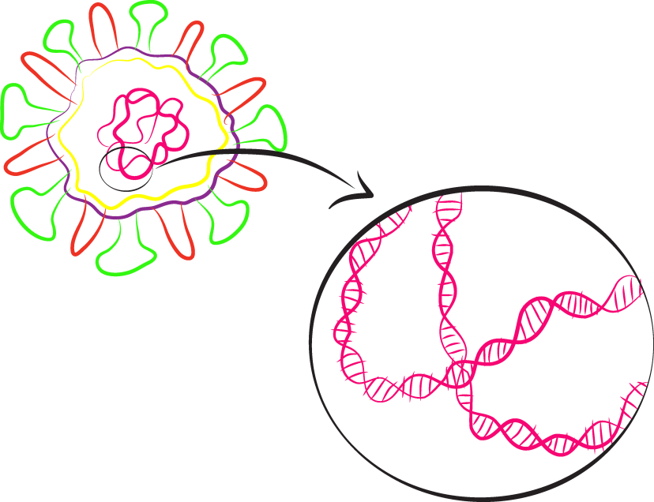
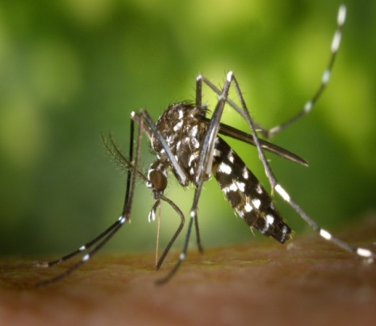
Etapas para a fabricação da vacina de DNA contra o vírus da Dengue
1 º O DNA do vírus da Dengue contendo o gene de interesse precisa ser preparado

Slide 21

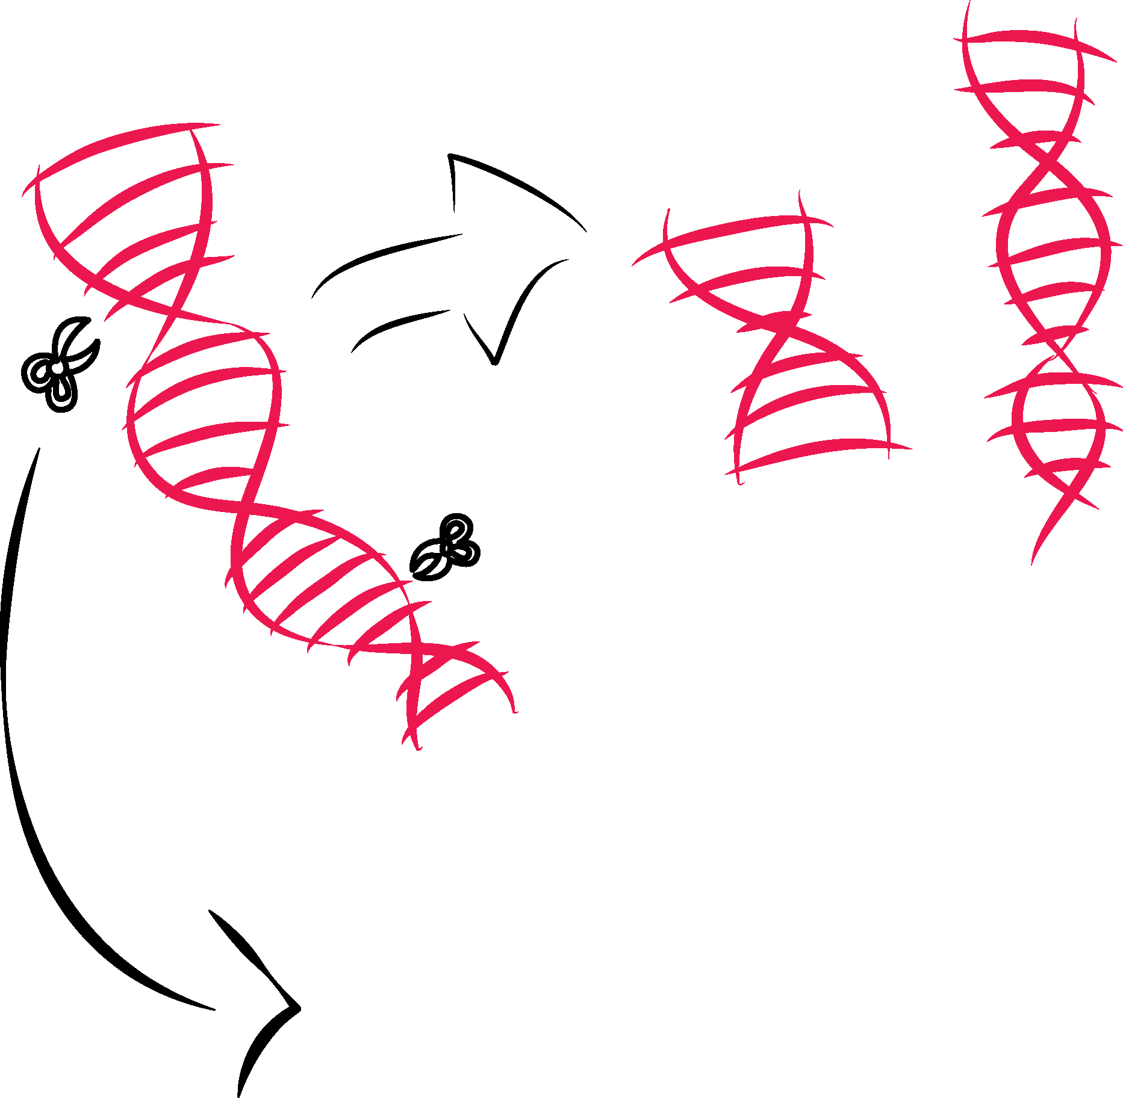
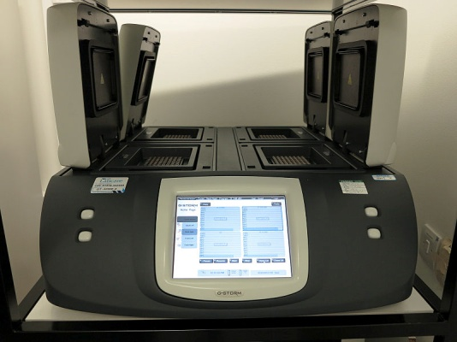
2º Enzimas cortam o DNA em pedaços menores
3º O gene de interesse é
amplificado por PCR
Enzimas de restrição

Slide 22
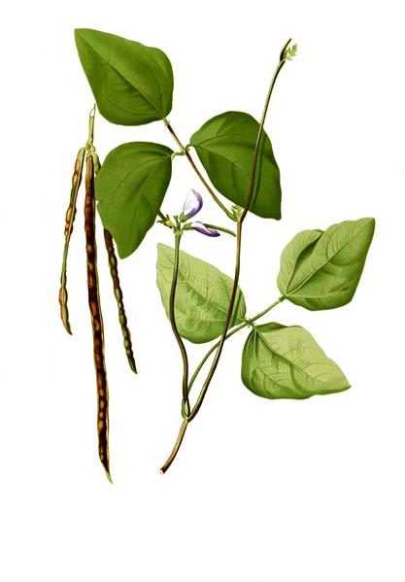
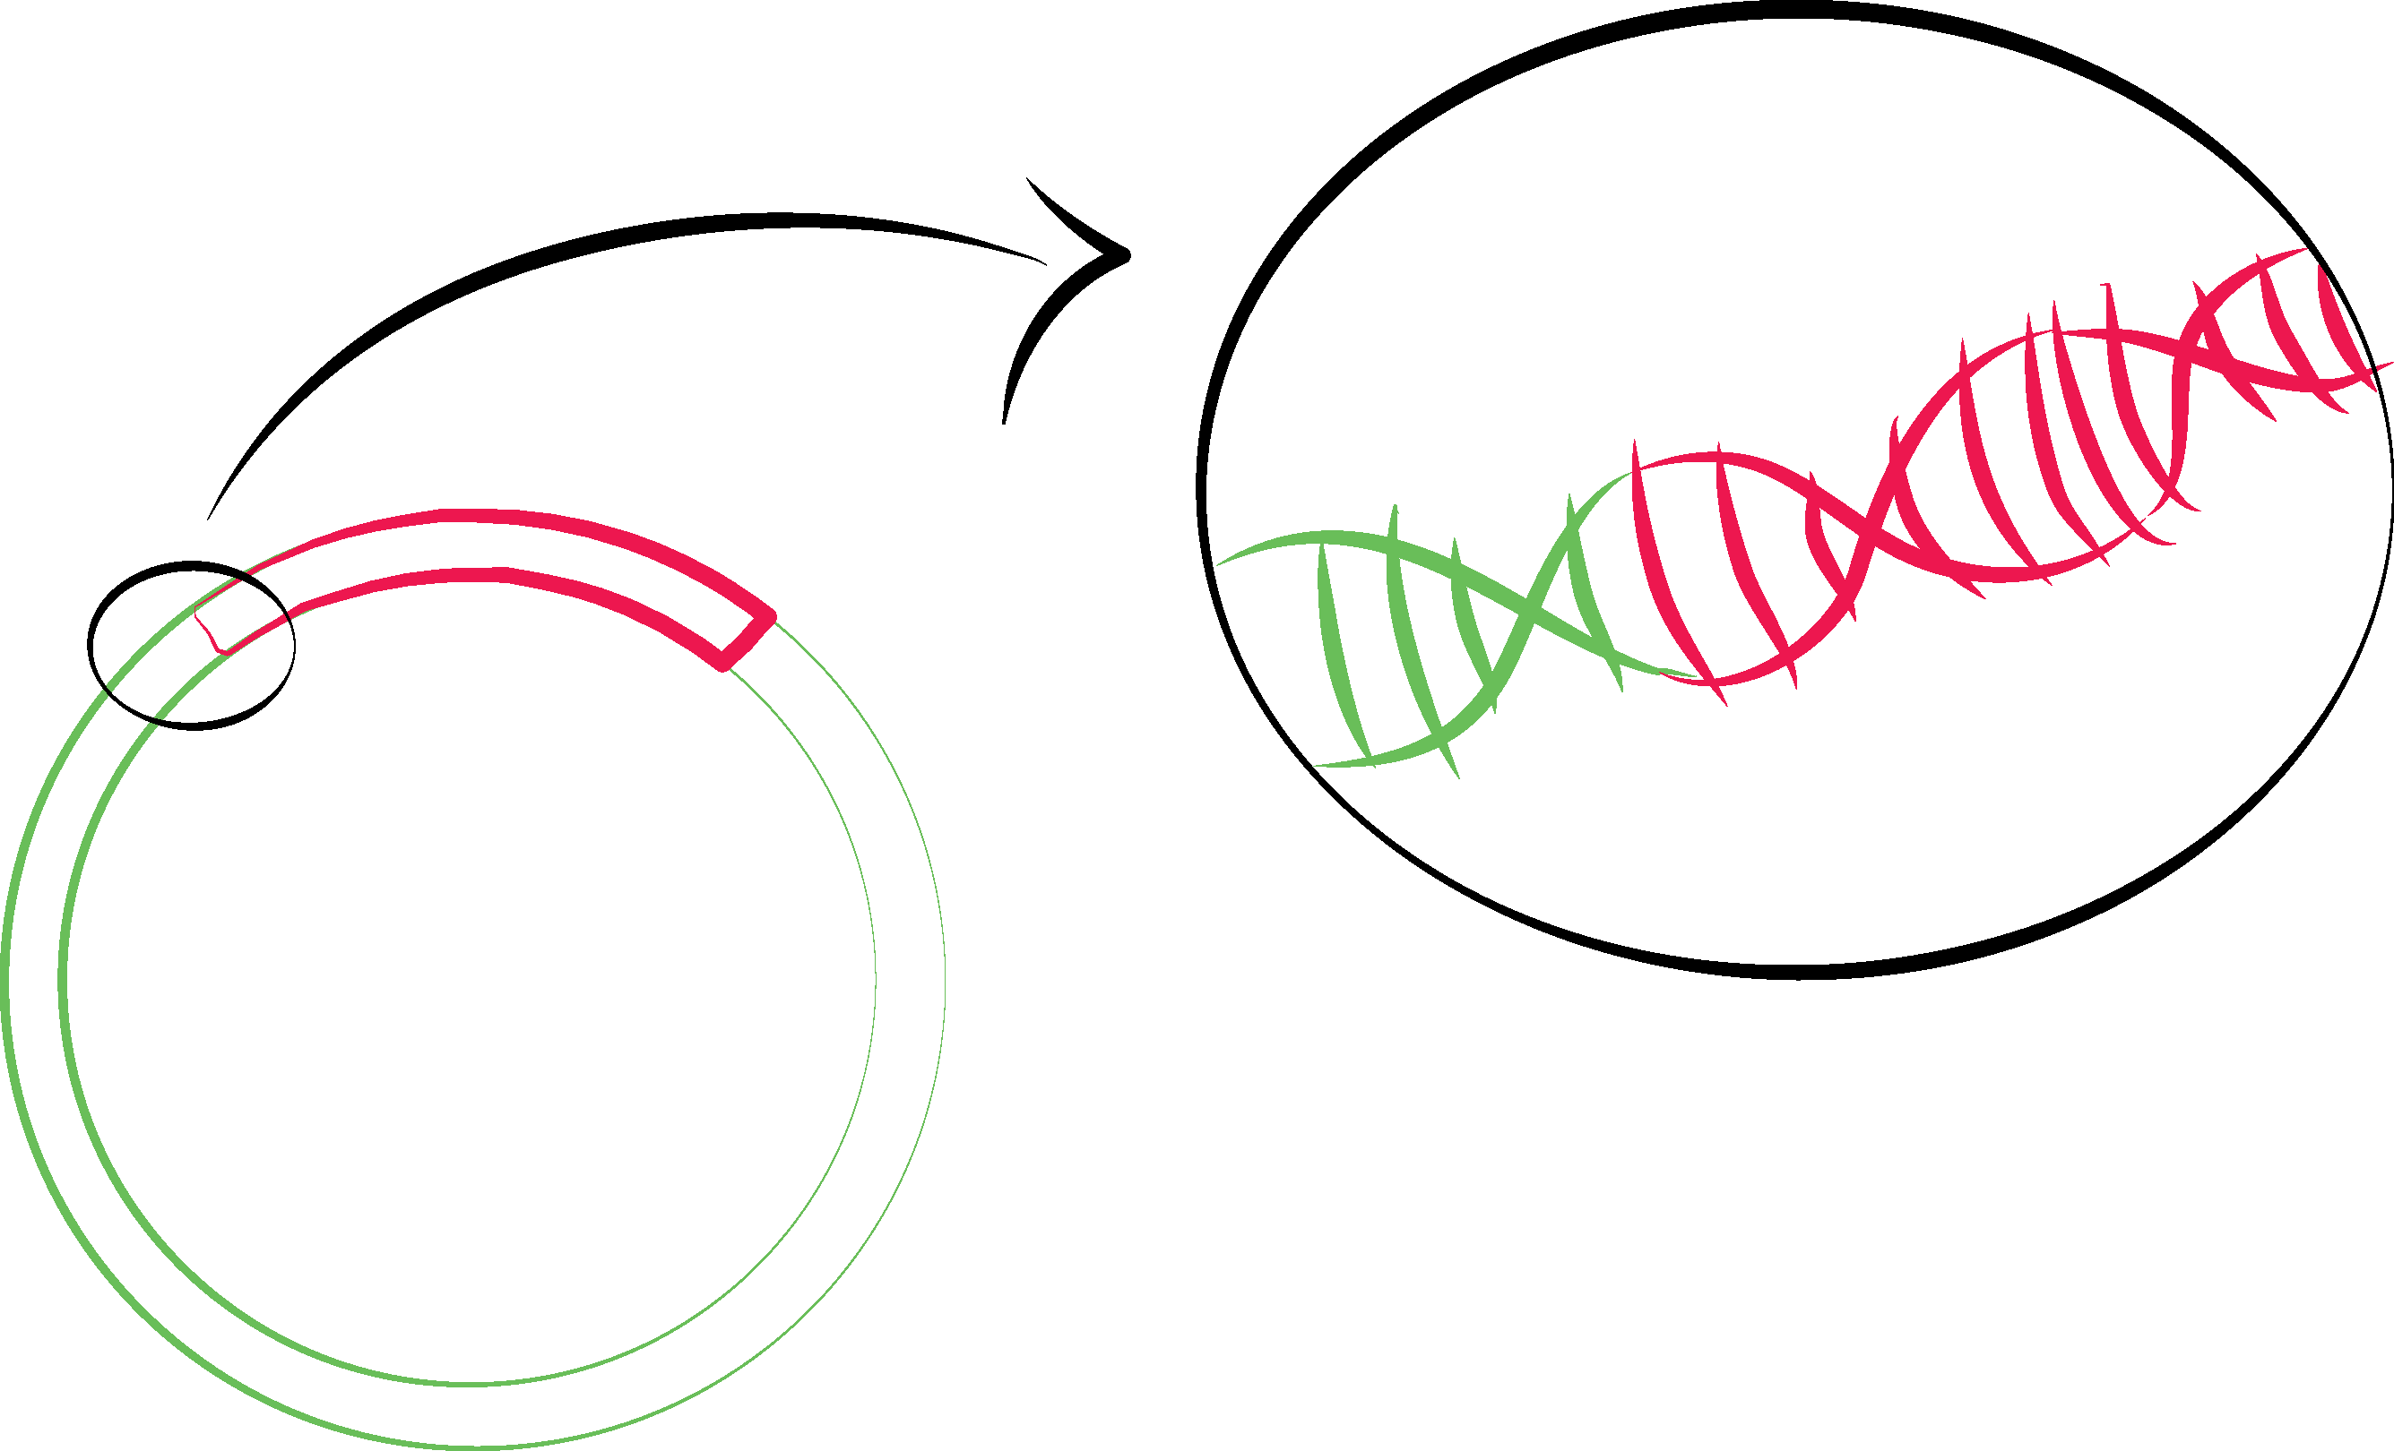
4º As sequências de interesse são inseridas em plasmídeos
5º Os plasmídeos são injetados em plantas Vigna unguiculata (feijão-de-corda).

Slide 23
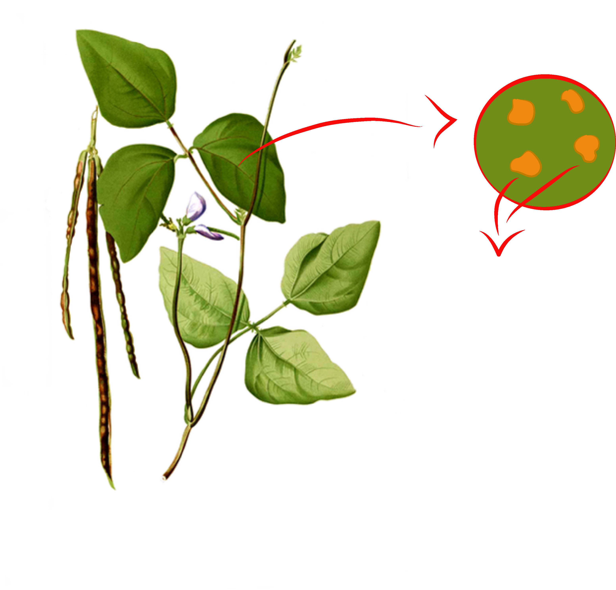
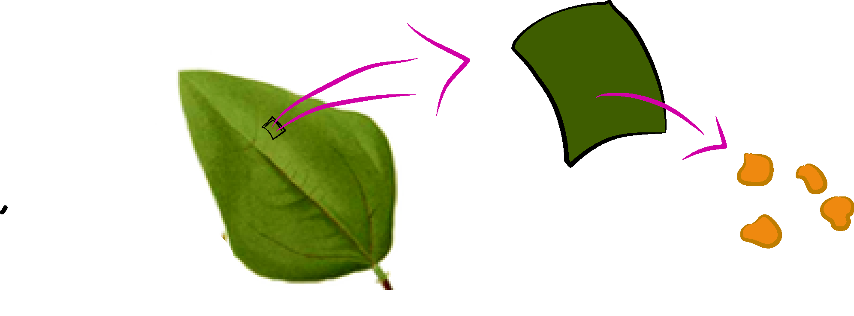
6º Plantas serão mantidas em casa de vegetação por duas semanas, com a finalidade de multiplicação das proteínas de interesse.
7º O tecido foliar será utilizado para a purificação destas proteínas de interesse.
Proteínas
de interesse

Slide 24

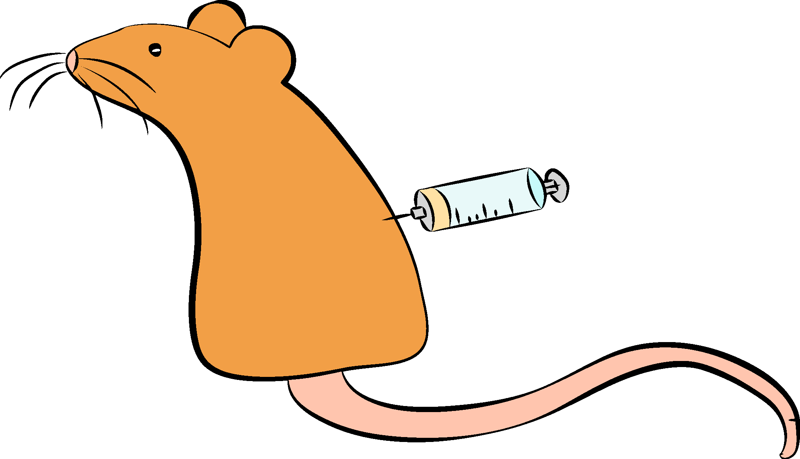
8º As proteínas são injetadas em camundongos
9º Os camundongos produzem muitos anticorpos , o que mostra a eficácia das proteínas como vacina.
anticorpos

Slide 25

A vacina ainda não foi testada em humanos. Muitos testes ainda são necessários antes da sua aplicação, mas vamos entender como funcionaria a vacina caso aplicada em humanos. Ao ser vacinado, a proteína do vírus geneticamente manipulada é injetada no indivíduo.

Slide 26
Como esta é uma proteína estranha ao organismo, seu sistema imunológico tratará de produzir anticorpos contra essa proteína invasora, além de produzir também células de memória
Células de memória que reconhecerão prontamente o antígeno, caso ele venha a infectar novamente o indivíduo vacinado

Slide 27
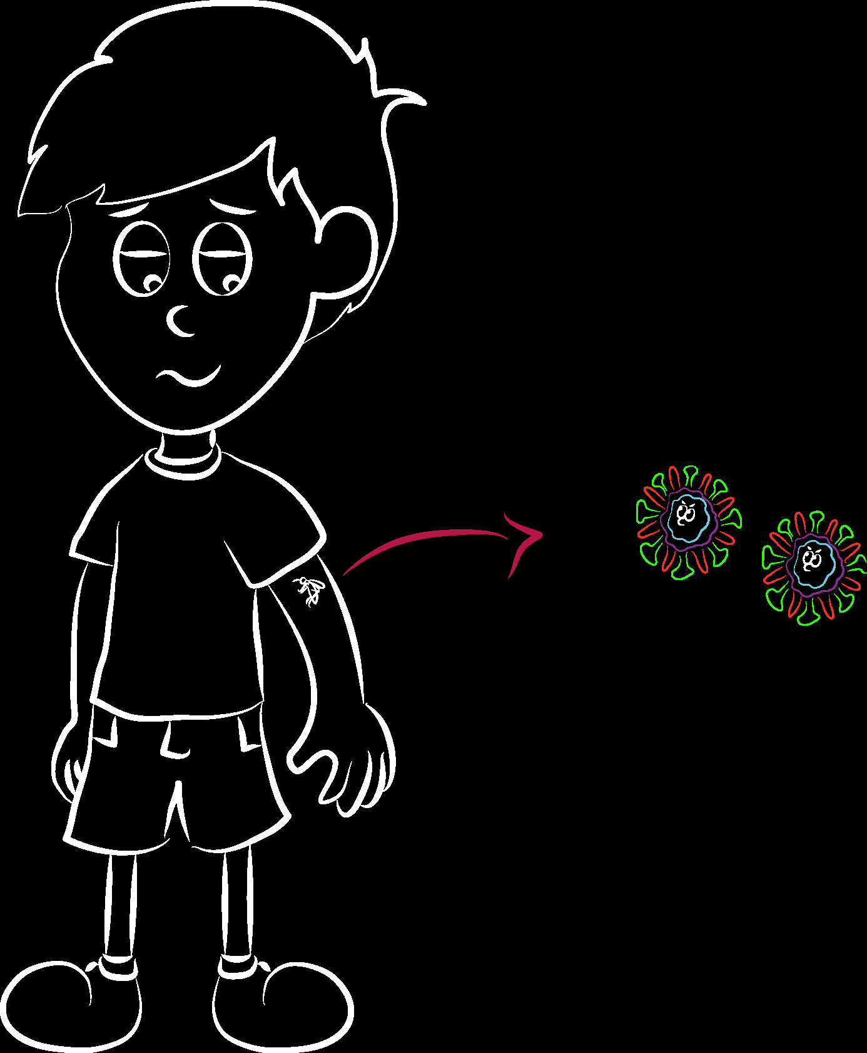
Quando picado pelo mosquito Aedes aegypti infectado com o vírus da dengue, a pessoa entra em contato com o patógeno.
patógeno

Slide 28
Mas como o vírus apresenta a mesma proteína presente na vacina, o sistema imunológico reconhece o invasor muito mais rapidamente, já que células de memória foram produzidas após a vacinação, e anticorpos começam a ser produzidos. Assim, o vírus é eliminado antes de a pessoa ficar realmente doente.

Slide 29
Vamos agora fazer um exercício prático! Coloque na ordem correta as etapas de construção de uma vacina de DNA

Slide 30
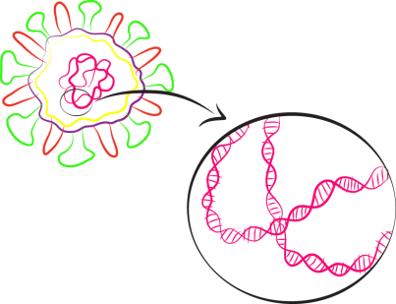
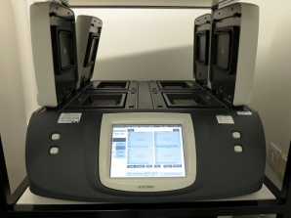
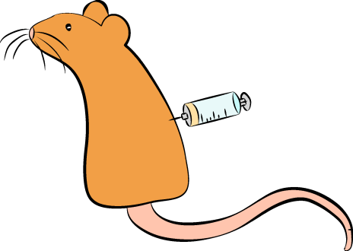


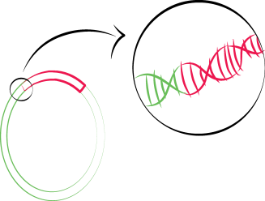
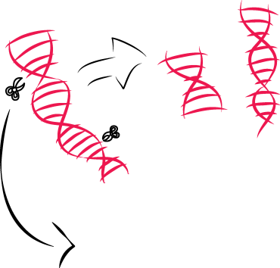

A
F
G
C
B
Proteínas
de interesse
H
E
I
Enzimas de restrição
D
anticorpos

Slide 31

Qual é a ordem correta das etapas de fabricação da vacina de DNA contra a Dengue?
(A) 1º etapa
(I) 2º etapa
(G) 3º etapa
(E) 4º etapa
(B) 5º etapa
(H) 6º etapa
(C) 7º etapa
(F) 8º etapa
(D) 9º etapa

Slide 32
Gostou do assunto? Quer saber mais? Então aí vão algumas dicas!

Slide 33

http://abpischools.org.uk/page/modules/infectiousdiseases_immunity/immunity4.cfm
Link em inglês com animação didática sobre a atuação das vacinas
http://www.ludoeducajogos.com.br/site/jogos/contra-a-dengue
Jogo educativo e interessante sobre a dengue.

